Slide 3
১. নুসাইবা মানহার নিকট বাকিতে ২০,০০০ টাকার মাস্ক ক্রয় করে। মানহা মালের পুরো বিবরণসহ একটি কাগজ নুসাইবাকে প্রদান করে।
এখন, তোমারা বলো মানহা নুসাইবাকে কেন ঐ দলিলটি দিলো?
২. নুসাইবা যে বাকিতে ২০,০০০ টাকার মাস্ক ক্রয় করে এবং দোকানে আনয়ন বাবদ তার ১,০০০ টাকা পরিবহন খরচ হয়-এগুলো নুসাইবা তার প্রতিষ্ঠানে কিভাবে দেখাবে?
Notes:
শিক্ষার্থীরা প্রশ্নের জবাবে…চালান ভাউচারের কথা উঠে আসবে।

Slide 4
ব্যবসায়িক লেনদেনের উৎস ও দলিলপত্রাদি

Slide 5
এই পাঠ শেষে শিক্ষার্থীরা…
১. লেনদেনের উৎস ও দলিলপত্রাদি তালিকা প্রস্তুত করতে পারবে;
২. লেনদেনের বিভিন্ন দলিলপত্রাদি ব্যাখ্যা করতে পারবে;
৩. চালান প্রস্তুত করতে পারবে;
৪. ক্যাশমেমো প্রস্তুত করতে পারবে।

Slide 6
চলো লেনদেন দলিলাদি সম্পর্কিত একটি অডিও শুনি-

Slide 7
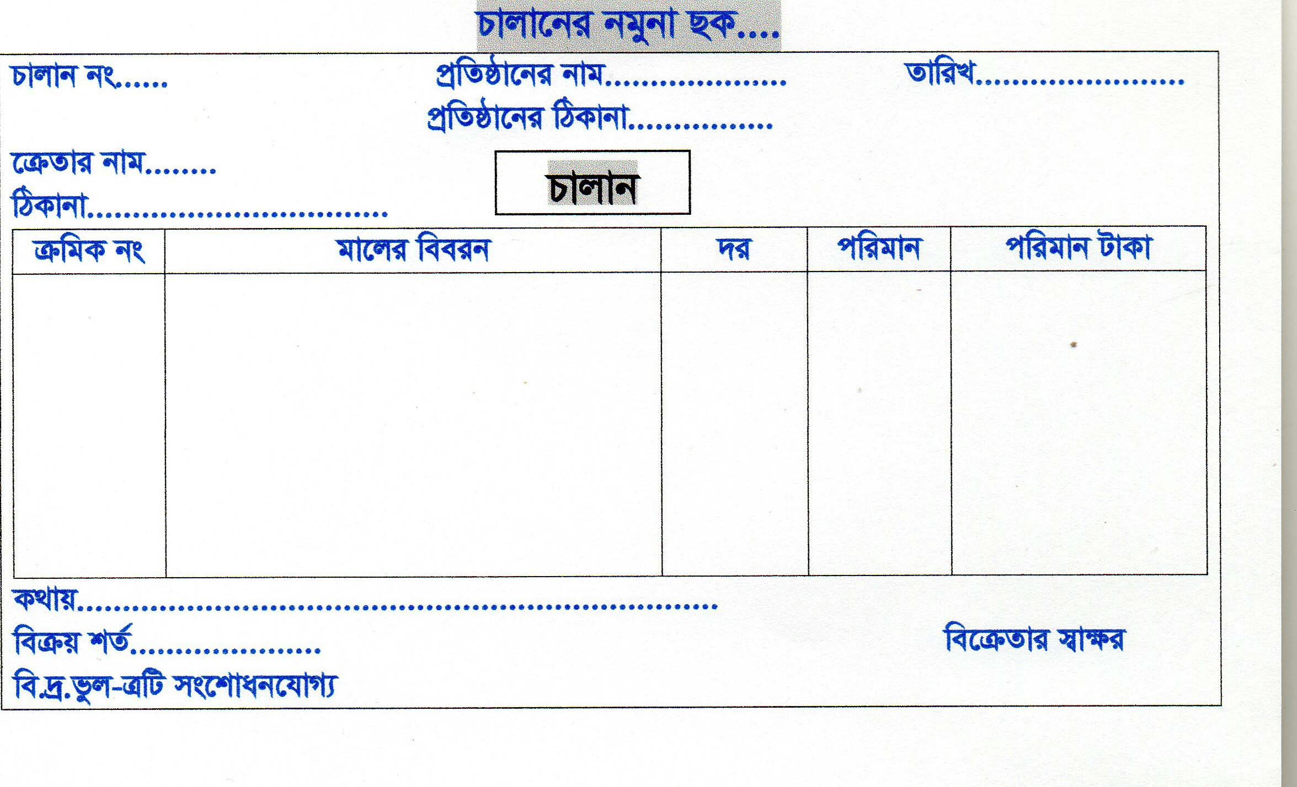
চালান: বাকিতে পণ্য ক্রয় ও বিক্রয় করার সময় বিক্রেতা পণ্যের বিবরণ,পরিমাণ,মূল্য,মূল্য পরিশোধের শর্ত, পরিবহন খরচ ইত্যাদি উল্লেকপূর্বক বিক্রিত মালের সাথে যে বিবরনী পত্র প্রেরণ করেন তাকে চালান বলে।

Slide 8
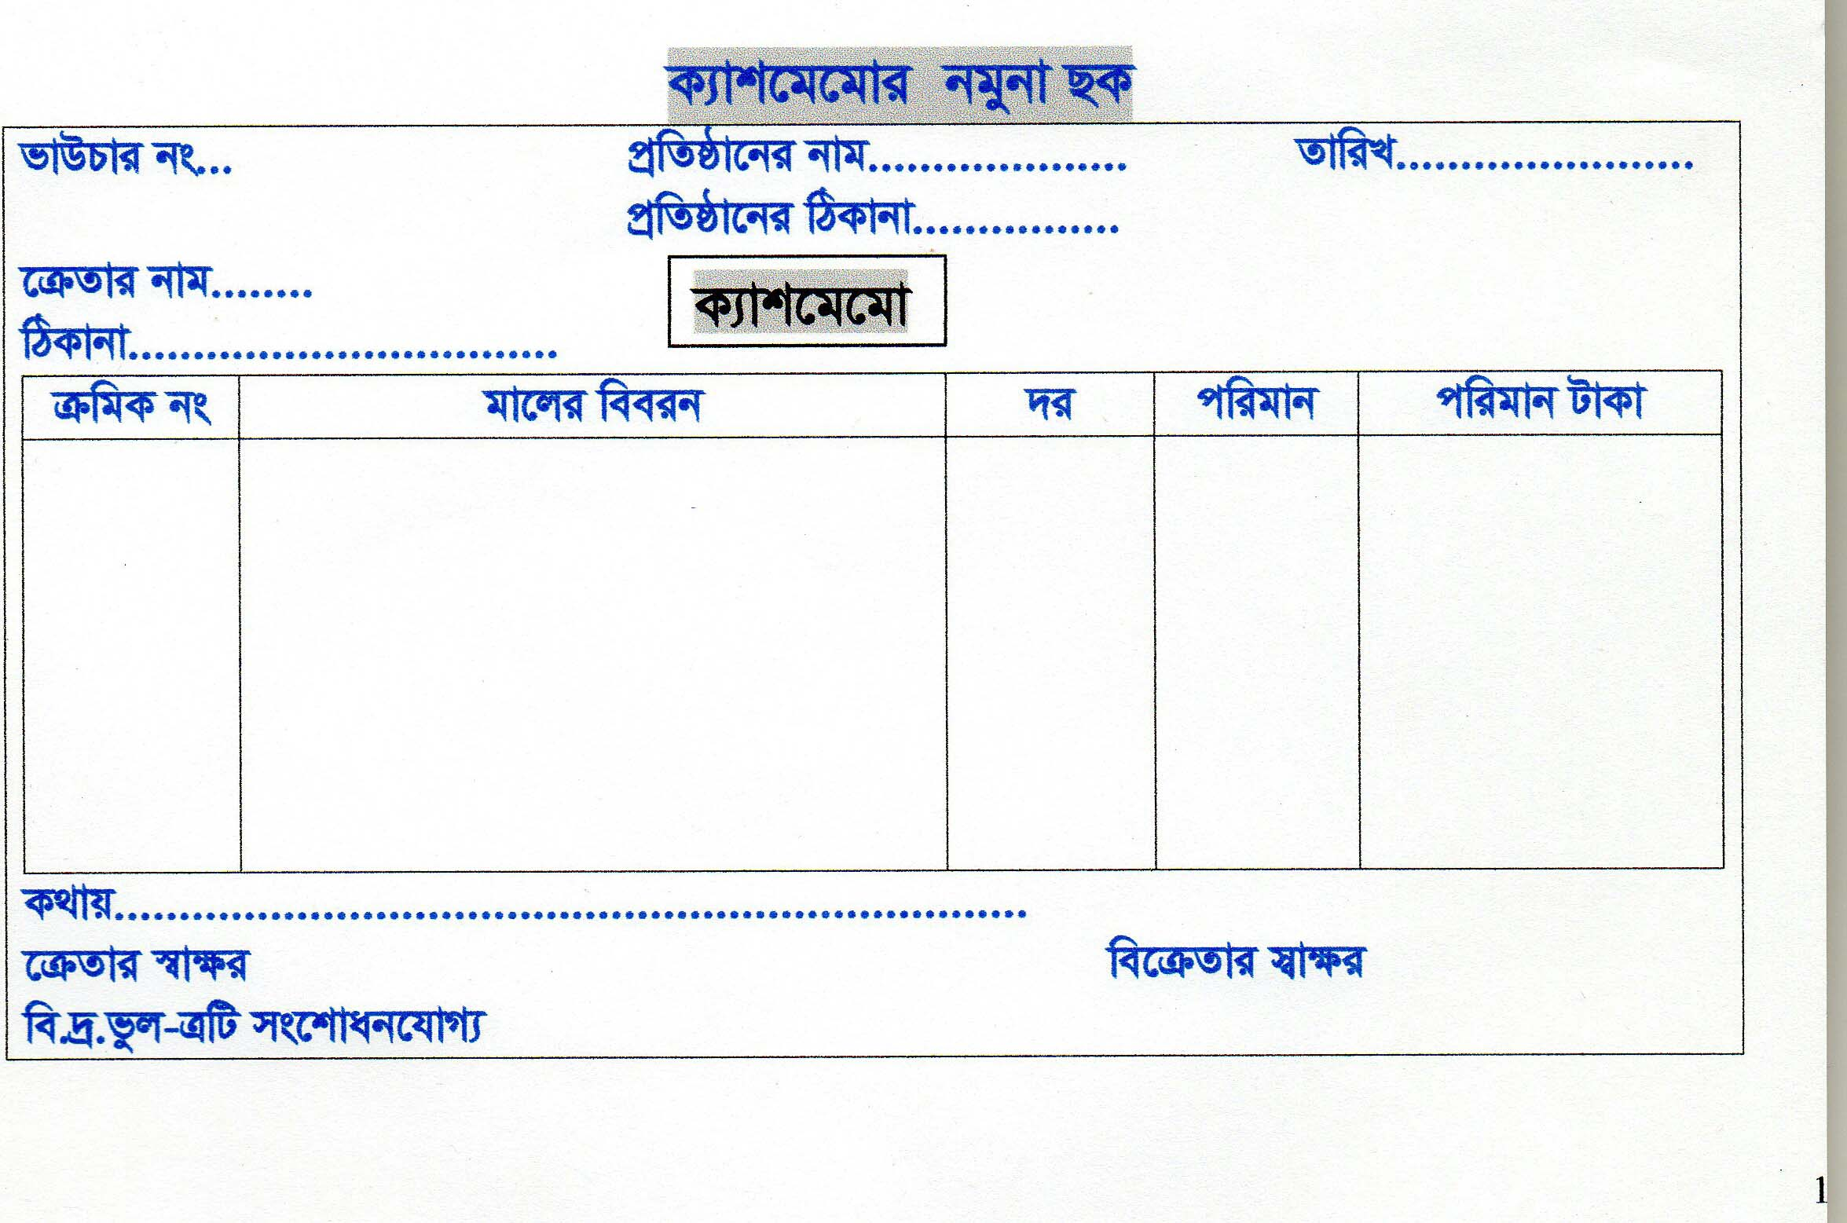
ক্যাশমেমো : নগদ বিক্রয়ের ক্ষেত্রে বিক্রেতা পণ্যের মূল্য দেখিয়ে যে রশিদ ক্রেতাকে প্রদান করে তাকে বিল বা ক্যাশমেমো বলে। ক্যাশমেমো সাধারনত তিন কপি প্রস্তুত করা হয়। মূল কপি ক্রেতাকে প্রদান করা হয় এবং কার্বন কপি বিক্রেতার নিকট থাকে। ধারে বিক্রয়ের ক্ষেত্রে বিক্রেতা পণ্যের মূল্যের জন্য চালানের সাথে বিল প্রদান করে। ক্রেতা বিল ভাউচারের সাথে যুক্ত করে নগদান বইয়ের ক্রেডিট দিকে হিসাবভুক্ত করে।

Slide 9
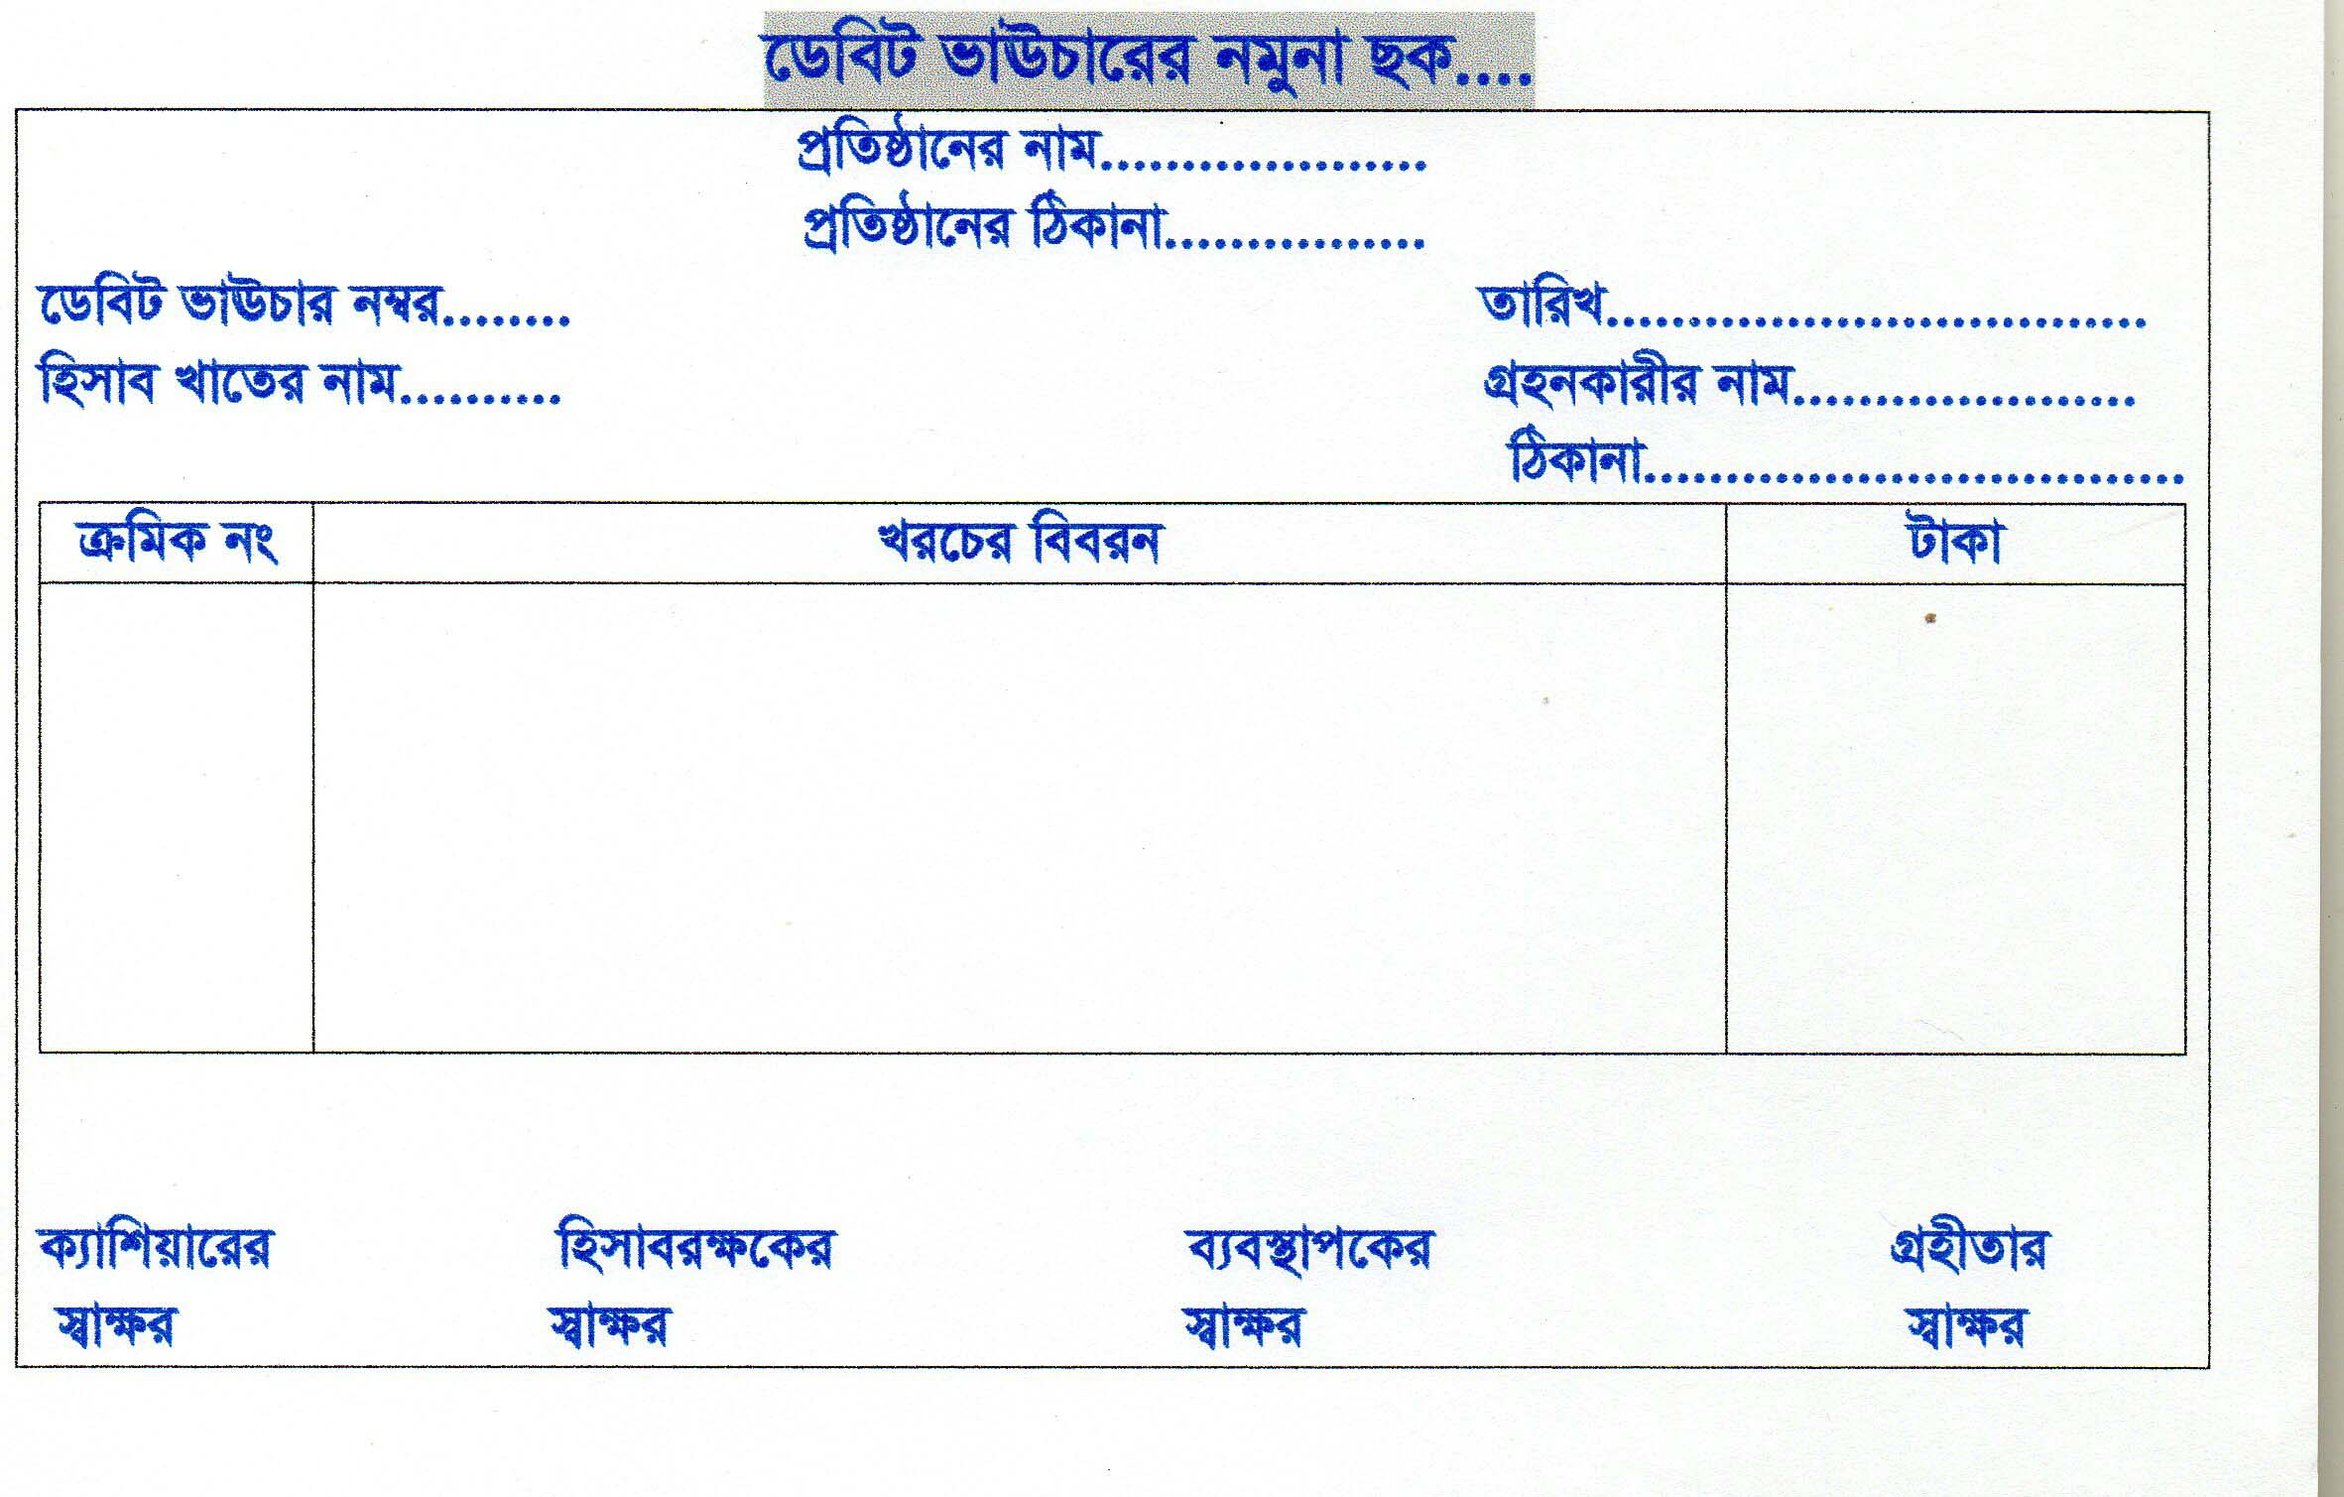
ডেবিট ভাউচার : পণ্য ক্রয়সহ বিভিন্ন প্রকার খরচের জন্য ব্যবহৃত ভাউচারকে ডেবিট ভাউচার বলে। ডেবিট ভাউচারের সাথে লেনদেনের সমর্থনস্বরূপ চালান, ক্যাশমেমো প্রভৃতি প্রমাণপত্র সংযুক্ত করা হয়। ডেবিট ভাউচারে ক্রমানুসারে নম্বর প্রদান করতে হয়। ডেবিট ভাউচার খরচের প্রামাণ্য দলিল। ডেবিট ভাউচার দেখেই ক্যাশবুকের পরিশোধ কক্ষ পূরণ করা হয়।

Slide 10
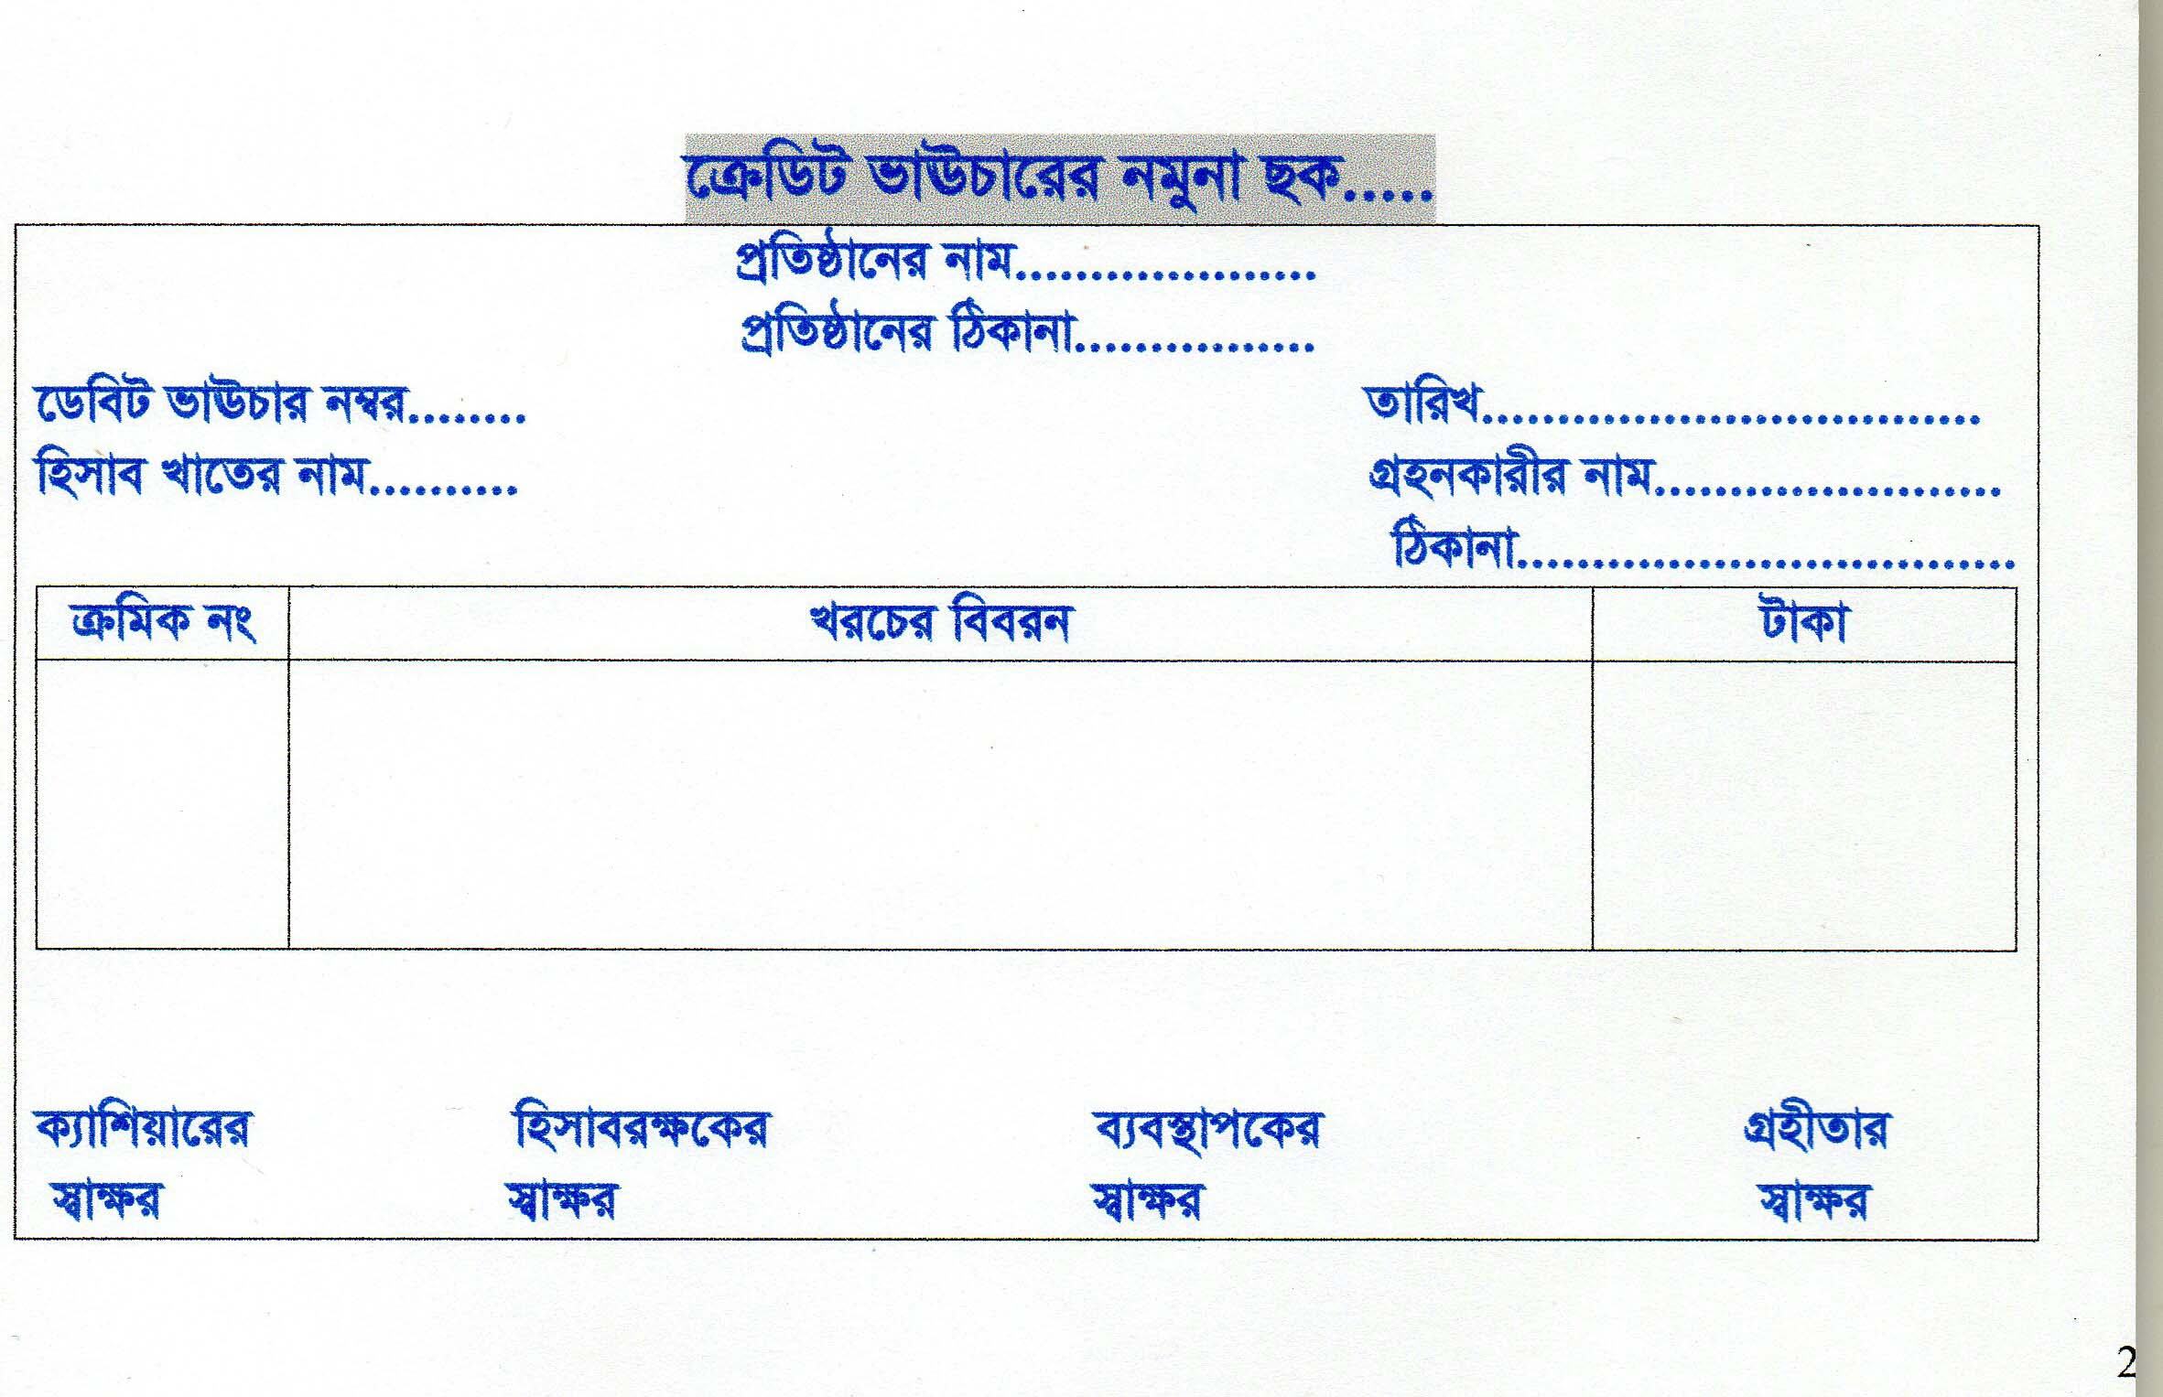
ক্রেডিট ভাউচার : পণ্য বিক্রয়সহ বিভিন্ন প্রকার আয়ের জন্য ব্যবহৃত ভাউচারকে ক্রেডিট ভাউচার বলে। ক্রেডিট ভাউচারের সাথে লেনদেনের সমর্থনস্বরূপ চালান ও ক্যাশমেমো সংযুক্ত করে প্রয়োজনীয় নম্বর প্রদান করে ক্যাশবইয়ের ডেবিট দিকে লেখা হয়। ক্রেডিট ভাউচারের নম্বর নগদান বইয়ের ডেবিট দিকে লিখে লেনদেন সম্পন্ন করা হয়।

Slide 11
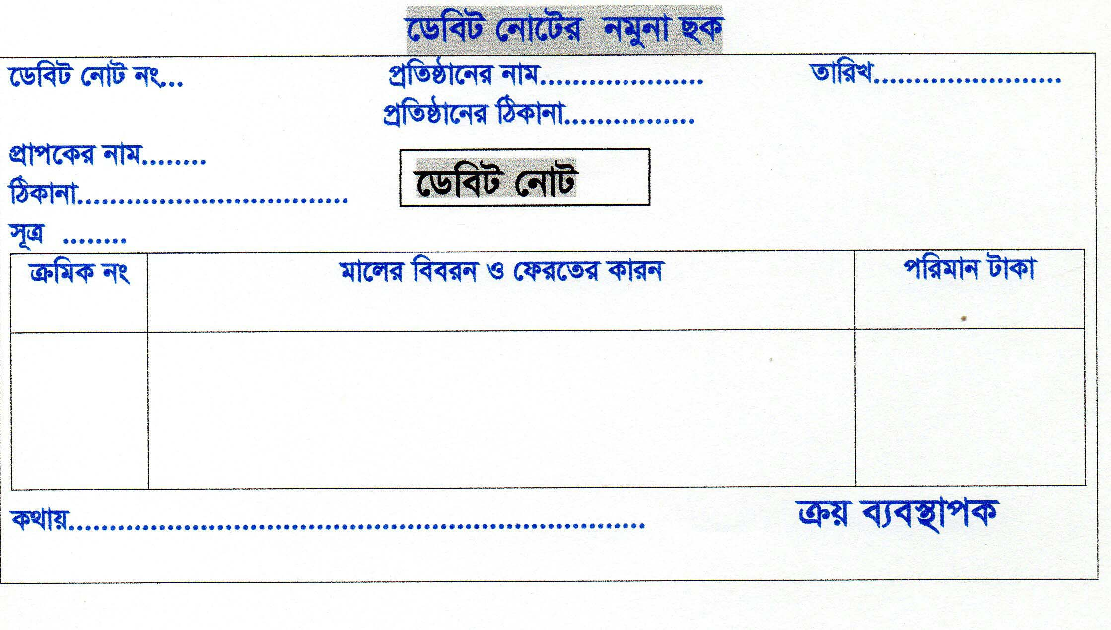
ডেবিট নোট : ক্রেতা কোনো কারণবশত ক্রয়কৃত মাল ফেরত পাঠালে মালের পূর্ণ বিবরণ, পরিমাণ, দর, মূল্য ইত্যাদি সংবলিত যে কাগজখানা বিক্রেতার কাছে পাঠায় তাকে ডেবিট নোট বলে। ডেবিট নোট চালান থেকে আলাদা বলে লাল কালিতে লেখা হয়।

Slide 12
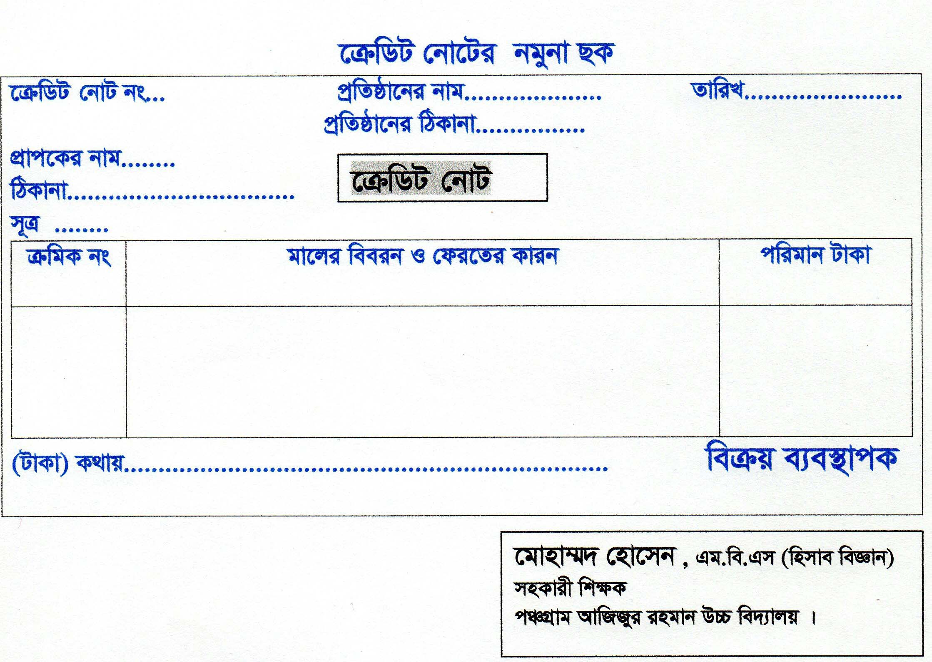
ক্রেডিট নোট : বিক্রীত মাল ফেরত এলে বিক্রেতা মালের বিবরণ, পরিমাণ, দর, মূল্য ইত্যাদি লিখে ক্রেতাকে যে কাগজখানা পাঠায় তার নাম ক্রেডিট নোট। ক্রেডিট নোট থেকে বিক্রয় ফেরত বই লিপিবদ্ধ করা হয়।

Slide 13
নগদে পন্য ক্রয় করা হলো>
ধারে পন্য বিক্রয়>
বিক্রয় ফেরত>
চলো আমরা এই লেনদেনগুলোকে বিশ্লেষণ করি এবং এই লেনদেন সম্পর্কিত দলিলাদি তালিকা তৈরি করি।
ক্যাশমেমো
চালান
ক্রেডিট নোট

Slide 14
একক কাজ
১. ডেবিট ভাউচার ও ক্রেডিট নোটের ছক অংকন কর।
সময়-4 মি..

Slide 15
চলো চালান সম্পর্কিত একটি অডিও শুনি

Slide 16
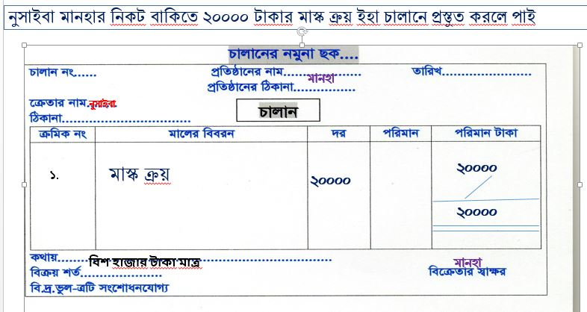
নুসাইবা মানহার নিকট হতে বাকিতে ২০,০০০ টাকার মাল ক্রয় করে।
লেনদেনটির চালানে উপস্থাপন নিম্মরূপ।
২০০০০

Slide 17
চলো ক্যাশমেমো সম্পর্কিত একটি অডিও শুনি

Slide 18
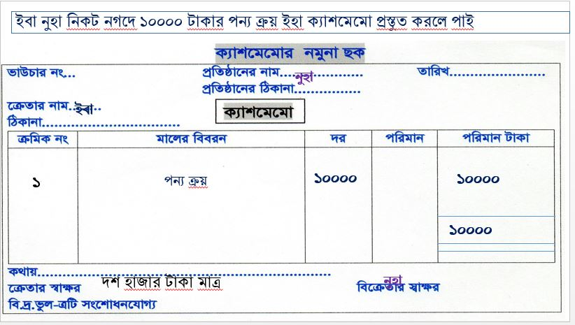
ইবা নূহার নিনট হতে নগদে ১০,০০০ টাকার মাল করে।
লেনদেনটির ক্যাশমেমো উপস্থাপন নিম্মরূপ।

Slide 19
দলগত কাজ
জনাব মোহাম্মদ রাহি ২০২০-সালের ১ এপ্রিল নগদ ১০০,০০০ টাকা নিয়ে ব্যবসায় শুরু করেন।
এপ্রিল ৩- নগদে পন্য ক্রয়-১৫,০০০ টাকা
এপ্রিল 10- বাকিতে বিক্রয়-১০,০০০ টাকা
এপ্রিল 12- বেতন প্রদান-৫০০০ টাকা
এপ্রিল 15- নগদে পন্য বিক্রয়-১০০০০ টাকা
উপর্যুক্ত লেনদেনের আলোকে ক্যাশমেমো প্রস্তুত করো ।
সময়-৫ মিনিট

Slide 20
মূল্যায়ন

Slide 21
বাড়ির কাজ
জনাব মামুন ২০২০-সালের ১ এপ্রিল নগদ 2০০,০০০ টাকা নিয়ে ব্যবসায় শুরু করেন।
এপ্রিল ৩- নগদে পন্য ক্রয়-১8,০০০ টাকা
এপ্রিল 7- বাকিতে বিক্রয় 3০,০০০ টাকা
এপ্রিল 11- ভাড়া প্রদান-10,০০০ টাকা
এপ্রিল 16- নগদে পন্য বিক্রয়-2০,০০০
১. উপরোক্ত লেনদেনের আলোকে একটি ডেবিট ভাউচারের পরিমান কত??............২
২. উপরোক্ত লেনদেনের আলোকে একটি ক্যাশমেমো প্রস্তুত করো ।……....…....৪
৩. উপরোক্ত লেনদেন গুলো থেকে একটি চালান প্রস্তুত করো।……...………..৪

Slide 22
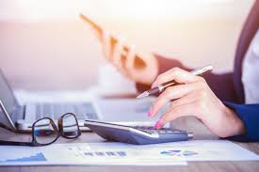
ধন্যবাদ সকলকে

